Slide 1


Slide 2

TEMA: MERCADO
LUIS OLAVO SABINO DOS SANTOS
FAZENDA SHALON E AGROPECUARIA LILIANA
ALTA FLORESTA MT

Slide 3
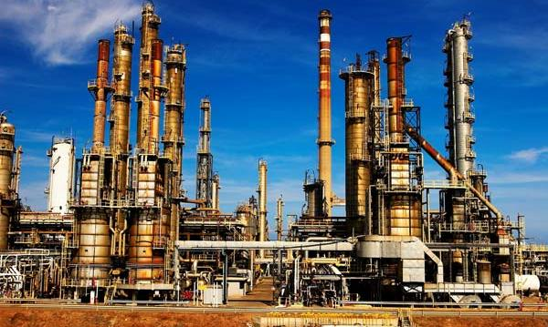
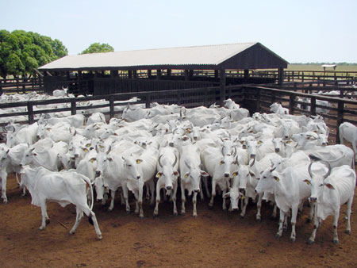
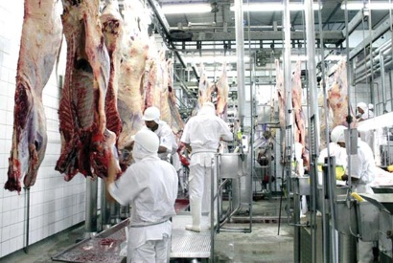
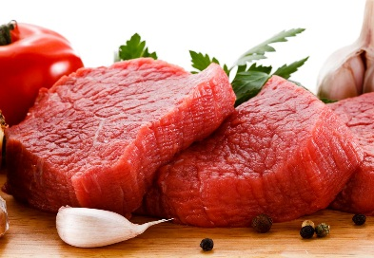
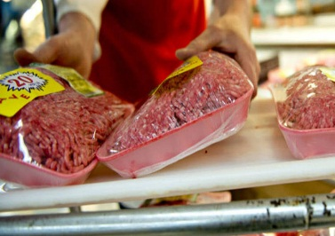
DIAGRAMA DA CADEIA
Antes da fazenda
Na fazenda
Depois da fazenda
Genética
Animais abate
Insumos industriais
Industria frigorífica
Embalagens
Carne in natura
Suplementos
Boi gordo
Energia elétrica
Couro
Defensivos agrícolas
Vaca
Equipamentos
Miúdos e glândulas
Combustível para caldeira
Carne industrial
Garrote
Farinhas
Produtos para limpeza
Sementes forrageiras
Novilha
Filtros de água
Subprodutos
Bezerros
Distribuição
Consumidor
final
Óleo diesel
Farmacêutica
Animais vivos
explorados
Trading
Maquinários
Distribuidor/Atacado
Outros
Varejo
Cosméticos
Rações

Slide 4
CENÁRIO NACIONAL
Rebanho nacional de bovinos
Fonte: IBGE.

Slide 5
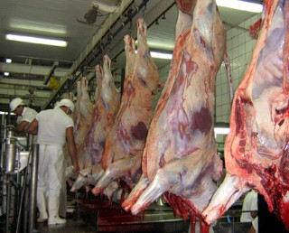
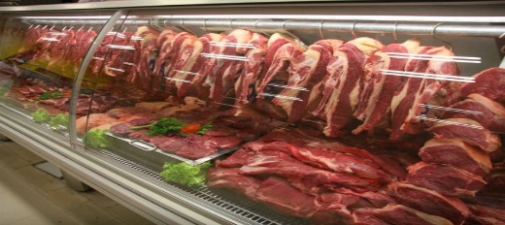
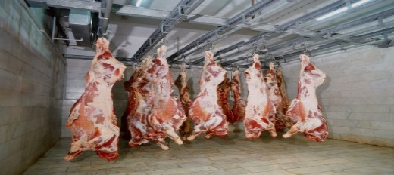
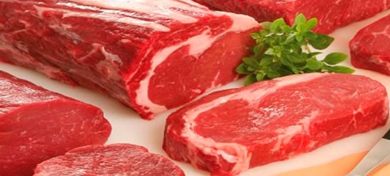
PRODUÇÃO DE CARNE
Fonte: Indea-MT.

Slide 6
PRODUTIVIDADE/MT
Fonte: Indea-MT/IBGE; Elaborado pelo Imea.

Slide 7


CENÁRIO NACIONAL
Exportações de carne bovina
Fonte: Secex.

Slide 8
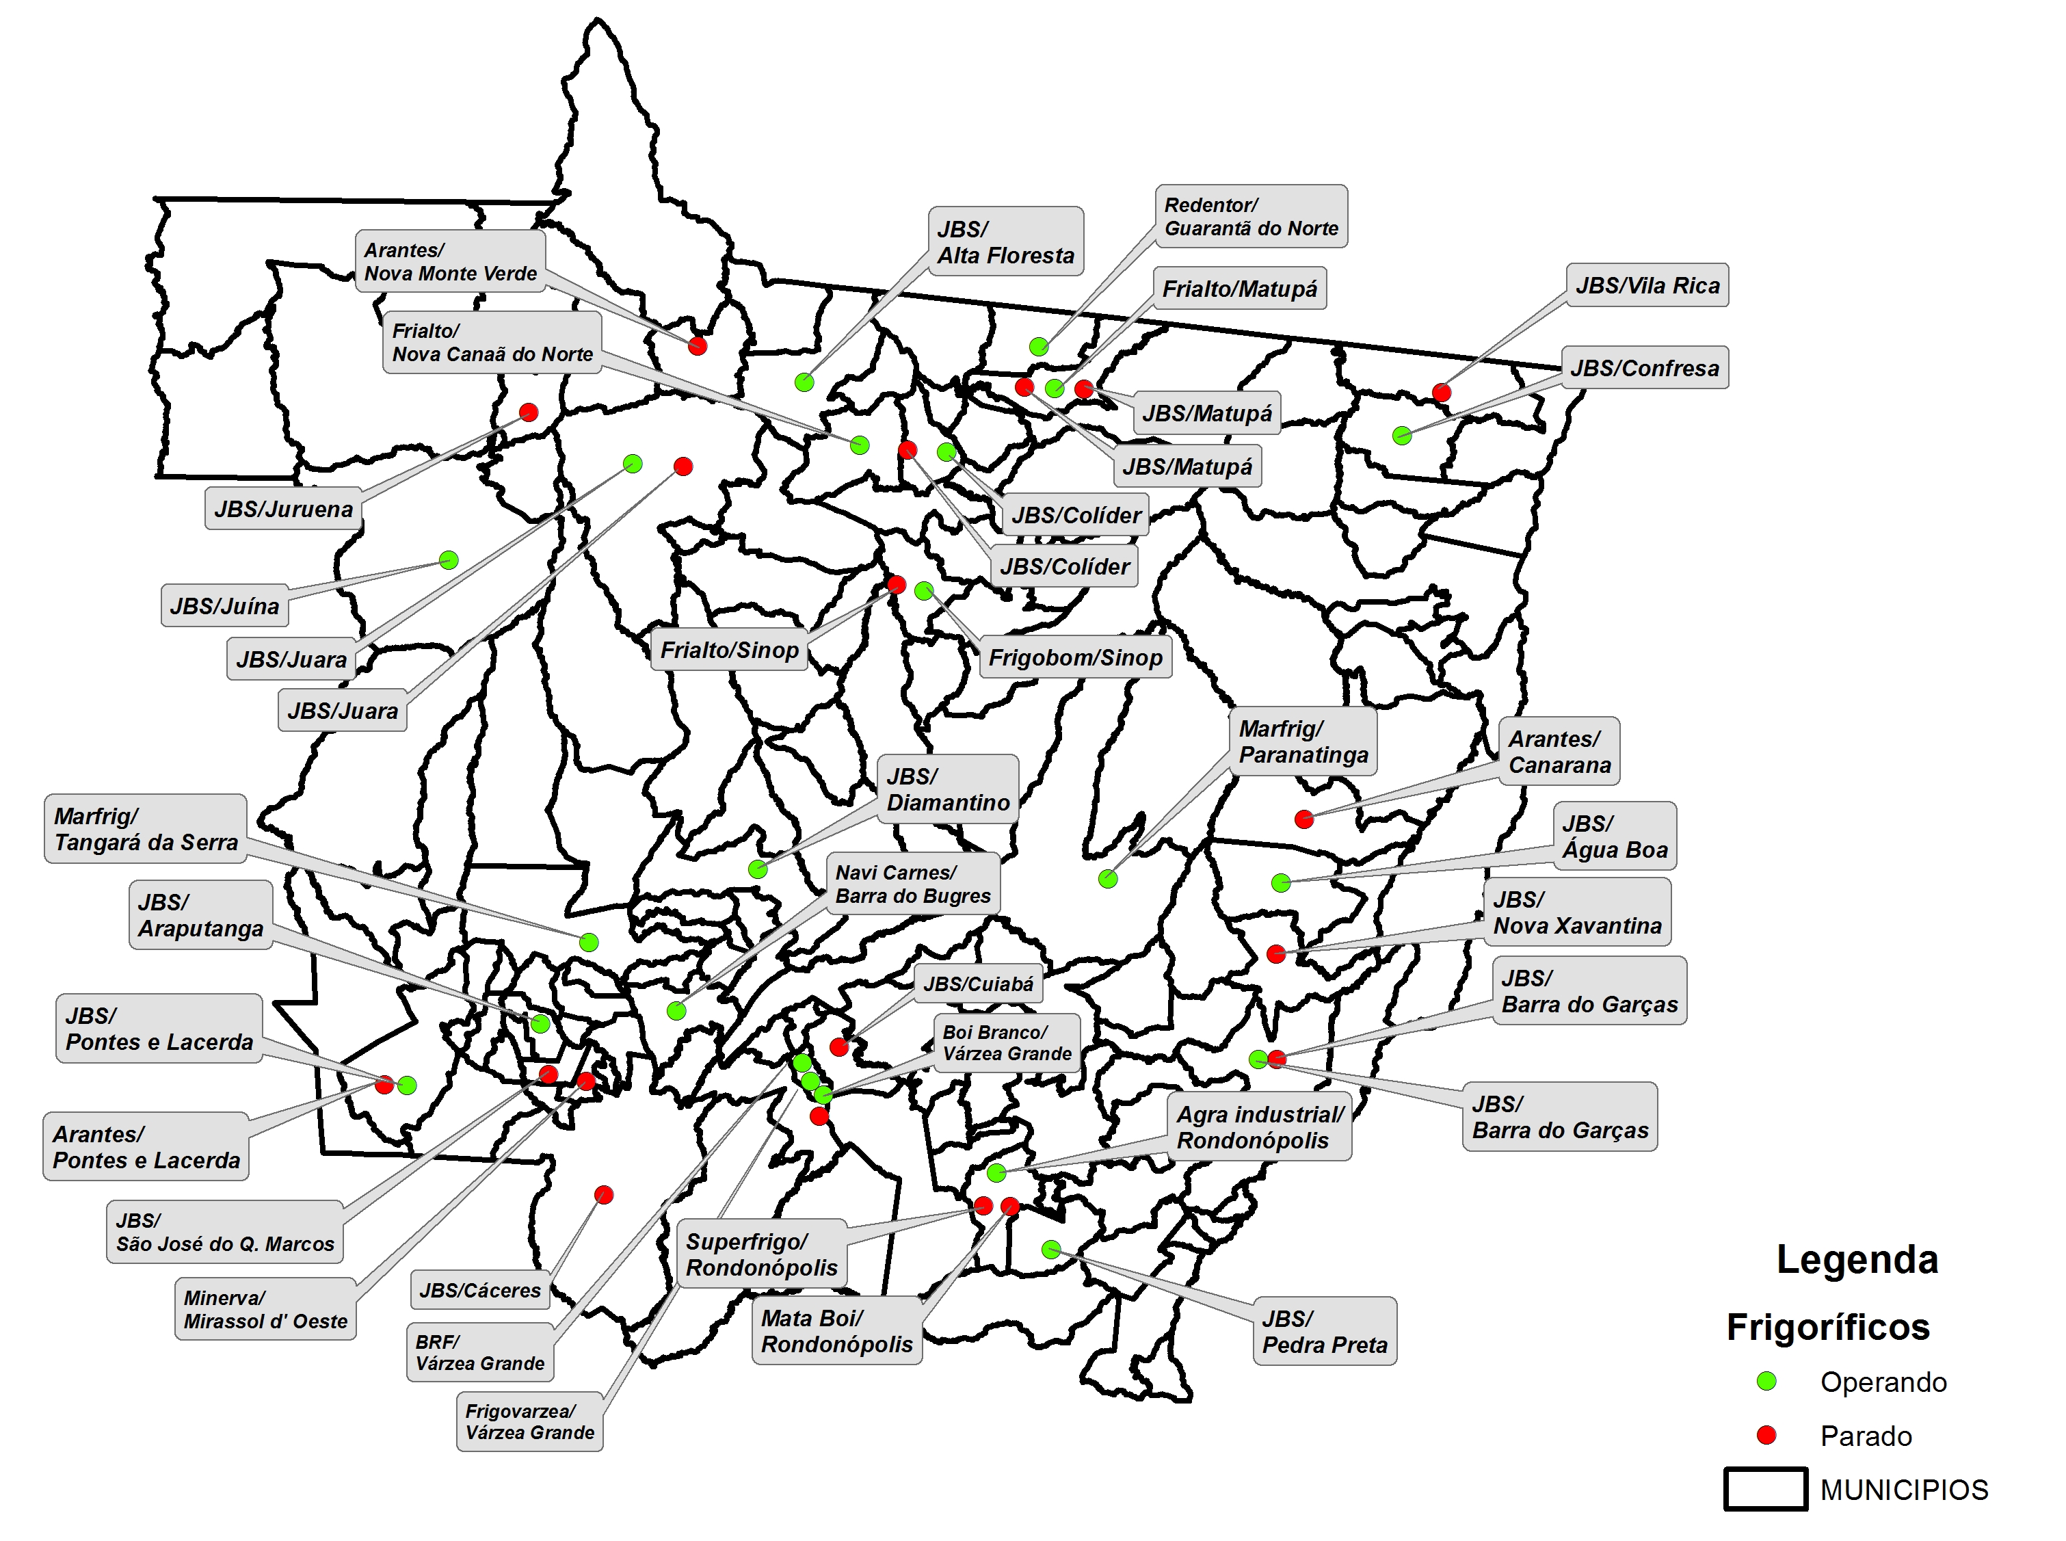
LOCALIZAÇÃO DE FRIGORIFICOS EM MATO GROSSO
Fonte: Imea

Slide 9
Fonte: MAPA; Elaborado pelo Imea.

Slide 10
CUSTO DE PRODUÇÃO SISTEMA DE RECRIA/ENGORDA
Custo Total R$/@ 2° Trimestre de 2015
Manejo Sanitário e Reprodutivo
Suplementação
Pastagem
Forrageira Anual
Aquisição de Animais
Mão de Obra
Outros Custos
COE (subtotal)
Custos Fixos
Total
R$ 0,76
R$ 9,03
R$ 3,09
R$ 2,23
R$ 75,71
R$ 5,81
R$ 13,85
R$ 110,50
R$ 14,35
R$ 124,85
1%
7%
2%
2%
61%
5%
11%
89%
11%
100%
Fonte: Imea

Slide 11
ARROBA DO BOI E DA VACA
Fonte: Imea.

Slide 12

Muito
Obrigado!

